Slide 1
Дипломная работа на тему: Новостной сайт «Олимпийских чемпионов»
Студент группы: WEB12
ФИО студента: Латышев Д.П.

Slide 2
Цель и задачи выпускной работы
Цель: разработать новостной сайт «олимпийских чемпионов» для привлечения интереса людей о прошедших событий, биография спортсменов и тренеров в спорте.
Задача:
Сравнить и выбрать подходящую СУБД;
Построить ER диаграммы, выявить сущности и связи;
Использовать языки программирования и технологии;

Slide 3
Используемые технологии и библиотеки в проекте.
HTML5, CSS3,JS
Python 3.10, Django 4.1, Django-filter 22.1, Pillow 9.2.0

Slide 4
Выбор СУБД
 | SQLite | MySQL
Автономная база данных без сервера | + | -
Сколько поддерживает типов данных | 5 | 27
Размер библиотеки | 250 КБ | 600 МБ
Множественный доступ | - | +

Slide 5
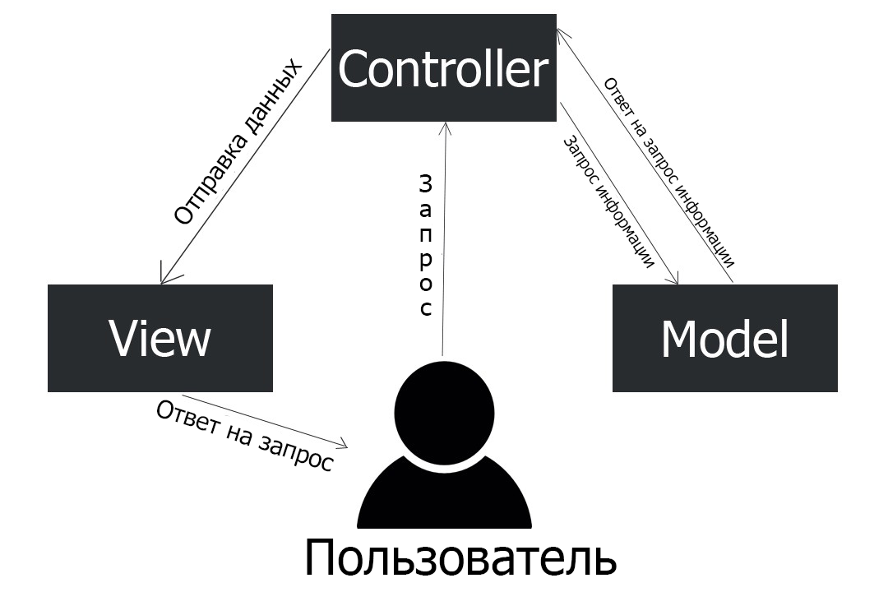
Почему? Django (Джанго) — свободный фреймворк для веб-приложений на языке Python, использующий шаблон проектирования MVC.

Slide 6
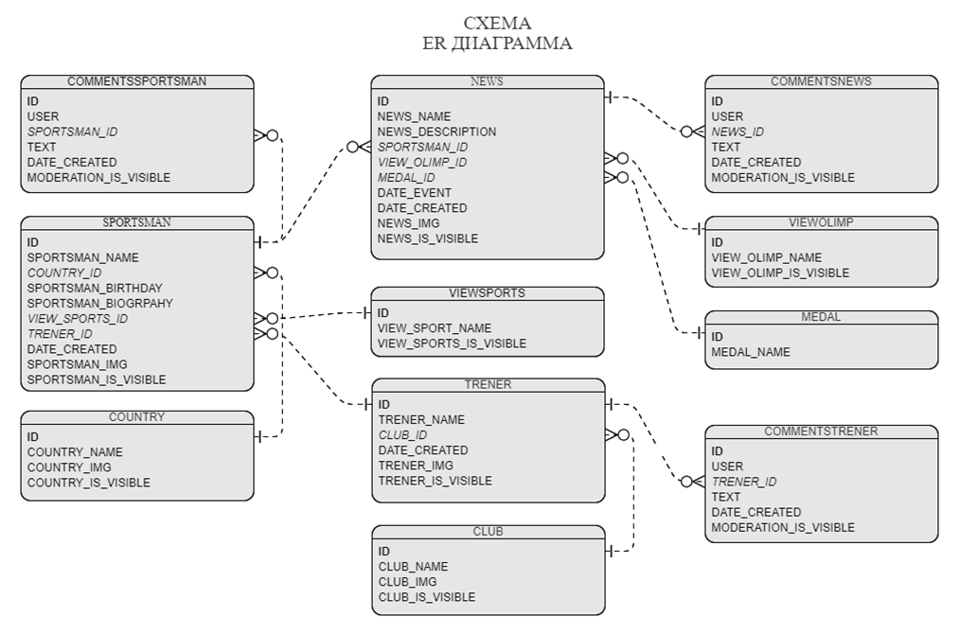

Slide 7
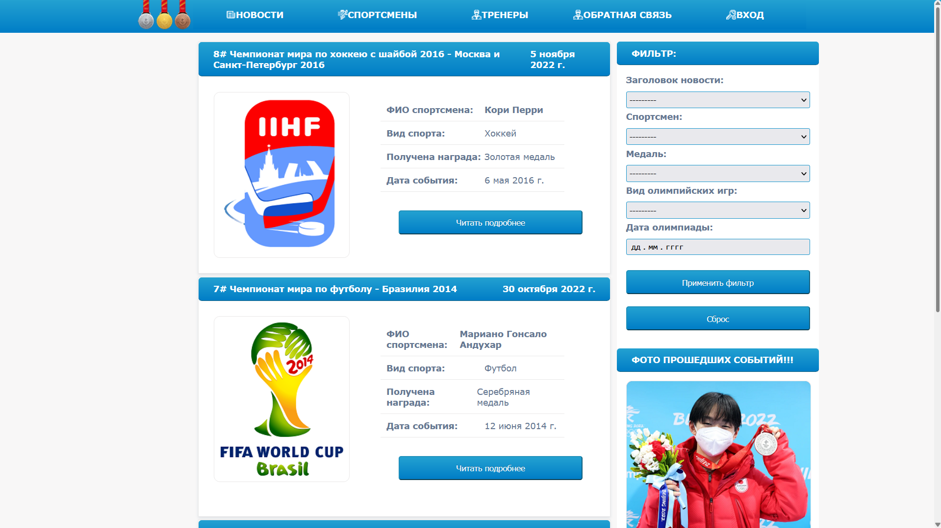

Slide 8
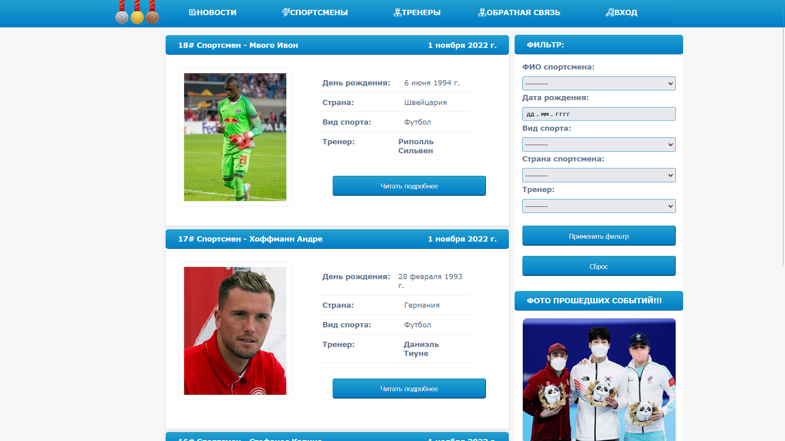

Slide 9
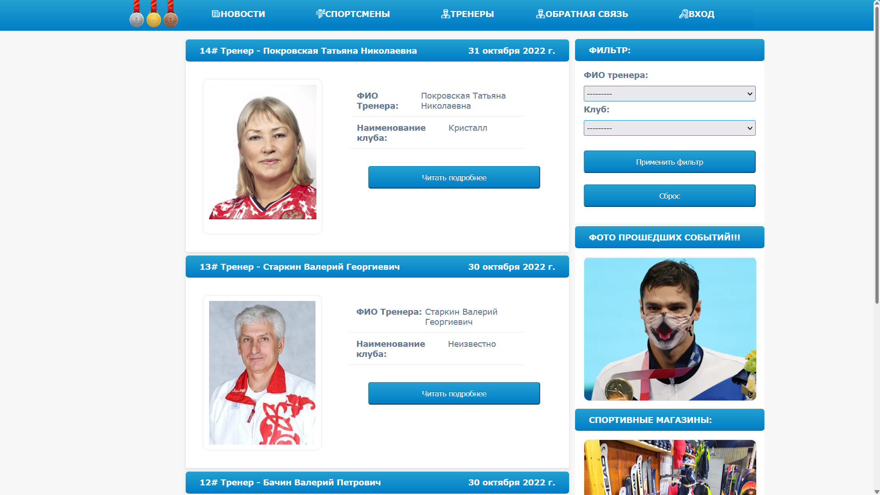

Slide 10
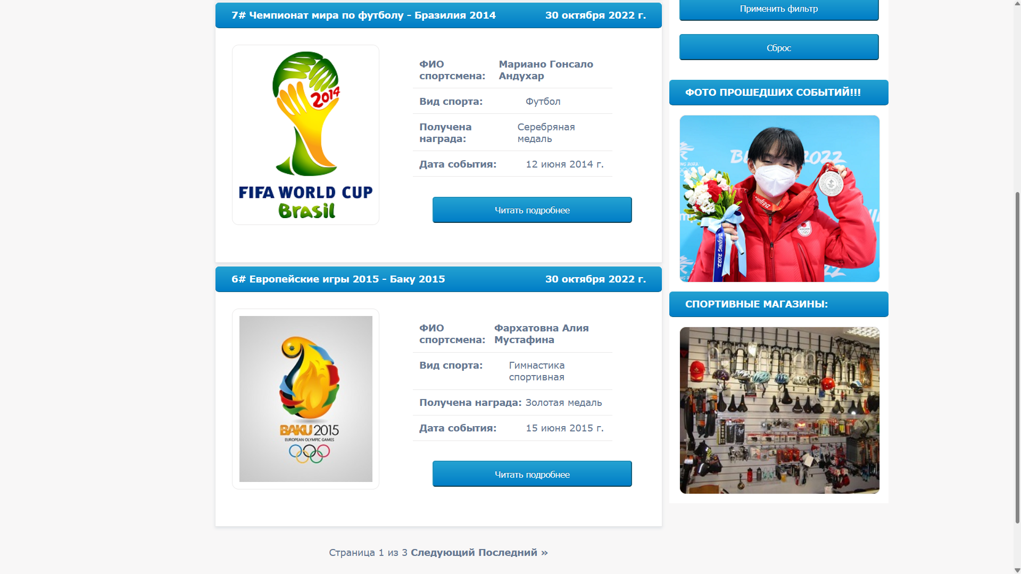

Slide 11
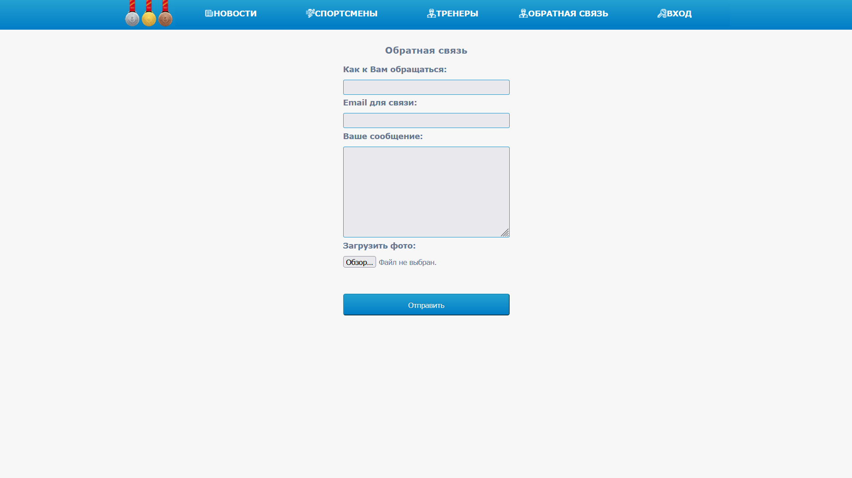

Slide 12
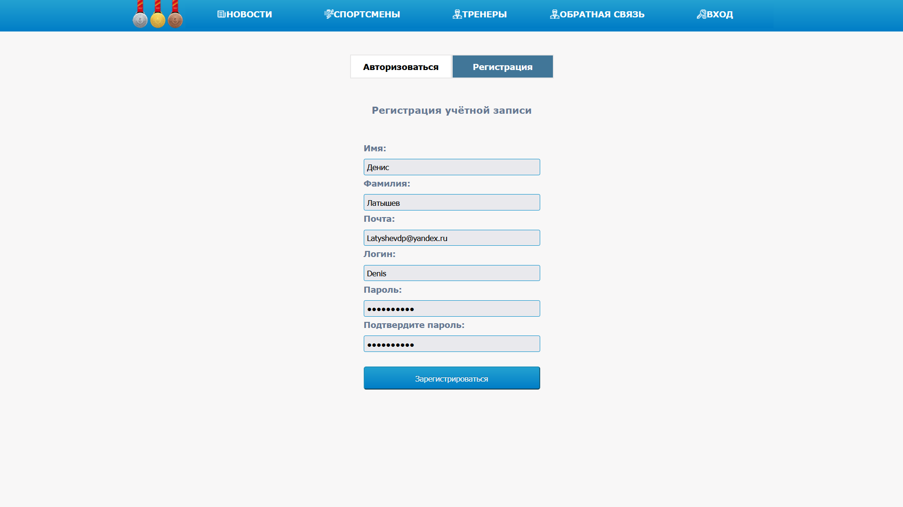

Slide 13
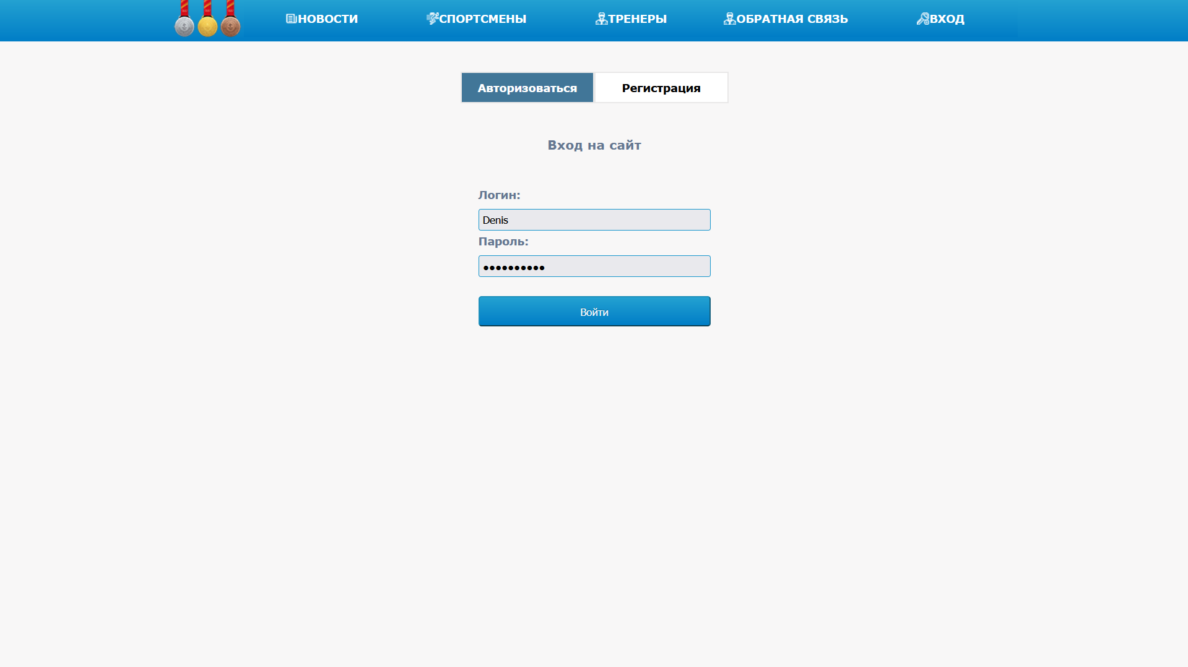

Slide 14
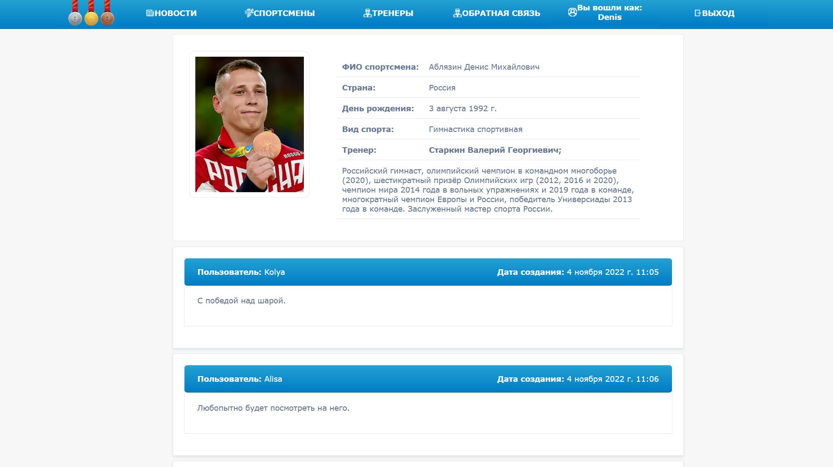

Slide 15
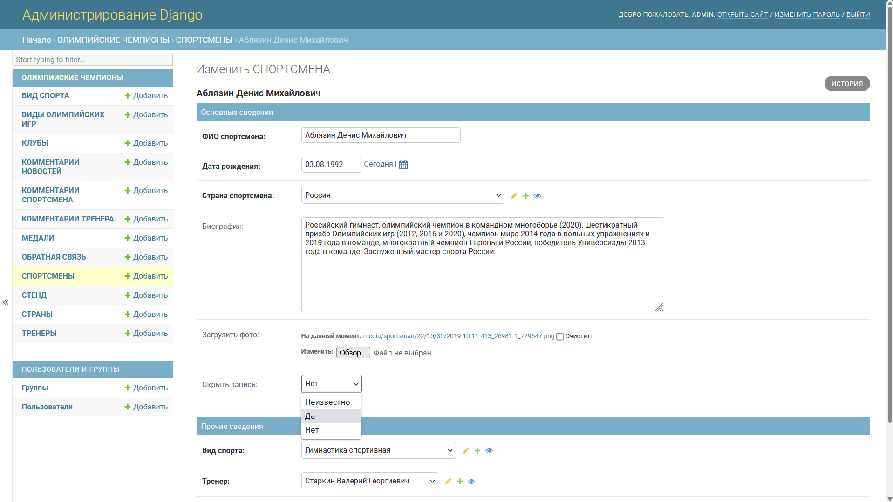

Slide 16
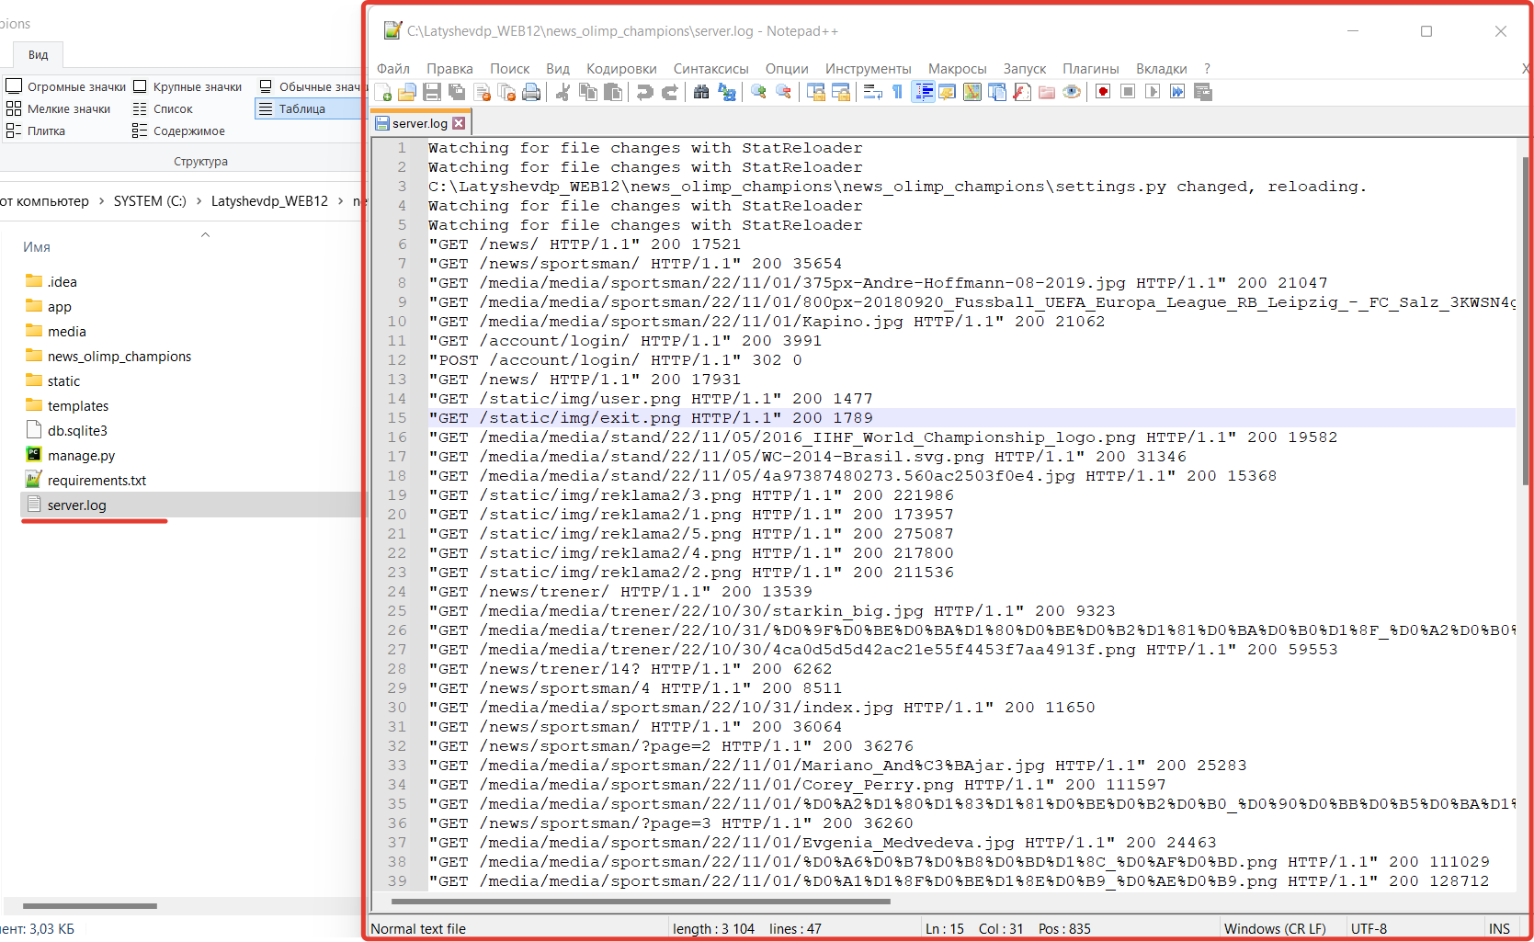
Логирование сайта

Slide 17
Доклад закончен Спасибо за внимание!

